Slide 1
A TÁVKÖZLÉS ÁLTALÁNOS RENDSZERTECHNIKÁJA
Rádiótávközlés
2010, Győr

Slide 2
Távközlés célja és architektúrája
Cél: különböző helyek között információátvitel
Információ formája alapján: beszéd, kép, adat, szöveg, vezérlő jelek (mára nehezen különböztethető meg)
Végpontok számossága szerint:
Pont-pont közötti. (A pontok lehetnek fixek vagy mobilok, melyek egymással is kapcsolatba léphetnek.)
Egy pont-több pont (pl. műsorszórás)
Több pont-egy pont (adatgyűjtés)
Több pont-több pont
Átvitel szempontjából:
Időosztásos
Frekvenciaosztásos
Kódosztásos

Slide 3
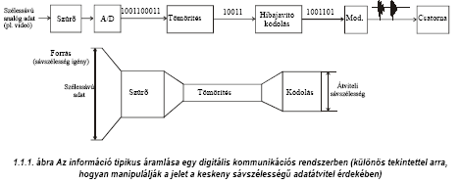
Jelelmélet
Az információra a továbbiakban úgy tekintünk, mint egy analóg, vagy digitális adatstruktúrára (pl. analóg beszédjel, vagy digitalizált képjel). A hírközlő rendszerekben ezen adatstruktúrákat egymásba átalakítják a következő elvek szerint:
meg kell találni a jelek azon formáját, amelyek inkább alkalmasak az előírt minőségű szolgáltatás megvalósítására;
ki kell dolgozni azokat a transzformációs algoritmusokat, amelyekkel a jeleket hatékonyan (nagy megbízhatósággal és gazdaságosan) lehet egyik reprezentációból a másikba átalakítani.

Slide 4
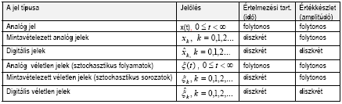
Jel típusok

Slide 5
Jelfeldolgozás
A modern kommunikációs rendszerekben az információt bináris sorozatokban (gyakran csomagokba szabdalva) továbbítjuk, az ilyen rendszerek vizsgálatánál a következő kérdések merülnek fel:
Hogyan lehet az eredendően analóg információt (pl. kép, zene, beszéd) digitálissá alakítani ?
Mekkora információveszteség lép fel egy ilyen átalakítás során ?
Milyen tartományban érdemes a jeleket leírni egy kommunikációs rendszerben, azaz milyen matematikai leírás "illeszkedik" az átvitel fizikai természetéhez (pl. az idő-, vagy frekvencia-tartománybeli leírás .stb.) ?
Mi a jelek optimális (legrövidebb) reprezentációja (pl. hogyan lehet multimédiás adatfolyamokat keskenysávú csatornákhoz illeszteni, a legtömörebb reprezentáció kiválasztásával) ?

Slide 6
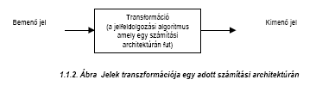
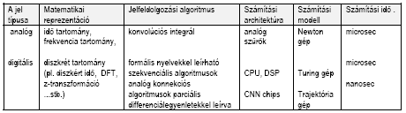
Jelfeldolgozás

Slide 7
